Slide 1


Slide 2

CHÀO MỪNG CÁC THẦY CÔ GIÁO TỚI DỰ GIỜ TIẾT HỌC
TOÁN LỚP 4C

Slide 3



Slide 4


TRÒ CHƠI RUNG CHUÔNG VÀNG

Slide 5



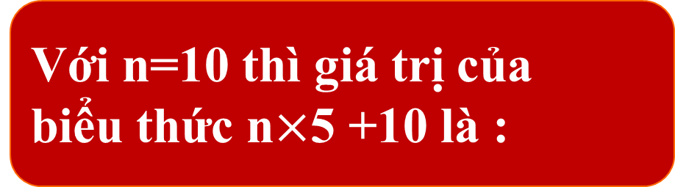
Rung chuông vàng
Với n=10 thì giá trị của
biểu thức n$×$5 +10 là :
Câu 1
1
2
3
5
6
8
9
10
4
7
60
A
70
B
Hết giờ
80
c

Slide 6
Rung chuông vàng
Biểu thức nào khác với biểu thức
còn lại ?
Câu 2
1
2
3
5
6
8
9
10
9 + b
4
7
A
a + b
B
Hết giờ
y-75
c

Slide 7

TOÁN
BIỂU THỨC CÓ CHỨA HAI CHỮ
Trang 41

Slide 8
HOẠT ĐỘNG KHÁM PHÁ

Slide 9
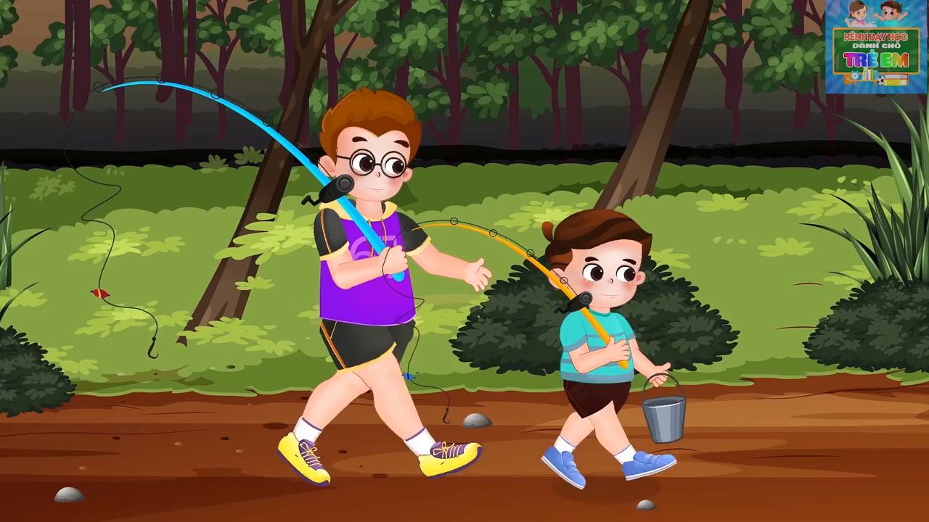

Slide 10
* Ví dụ : Hai anh em cùng câu cá. Anh câu được… con cá. Em câu được…con cá. Cả hai anh em câu được… con cá.

Slide 11
THẢO LUẬN NHÓM 2 (1 phút )
Tìm và ghi số cá của anh , số các của em và số cá của hai anh em đã câu được ?

Slide 12
a + b là một biểu thức có chứa hai chữ.
- Nếu a = 3 và b = 2 thì a + b =
3 + 2 = 5
5 là một giá trị của biểu thức a +b
- Nếu a = 4 và b = 0 thì a + b =
4 + 0 = 4
4 là một giá trị của biểu thức a + b.
- Nếu a = 0 và b = 1 thì a + b =
0 + 1 = 1
1 là một giá trị của biểu thức a + b
* Mỗi lần thay chữ bằng số, ta tính được gì?
- Mỗi lần thay chữ bằng số, ta tính được một giá trị của biểu thức a + b.

Slide 13
HOẠT ĐỘNG
THỰC HÀNH

Slide 14
Bài 1. Tính giá trị của c + d nếu:
a) c = 10 và d = 25
b) c = 15cm và d = 45cm

Slide 15
Bài 2. a - b là biểu thức có chứa hai chữ. Tính giá trị của a – b nếu :
a) a = 32 và b = 20;
b) a = 45 và b = 36
c) a = 18m và b = 10m

Slide 16
Bài 3:a x b và a: b là các biểu thức có chứa hai chữ
Viết giá trị của biểu thức vào ô trống (theo mẫu).
a
b
a x b
a : b
12
28
60
70
3
4
6
10
36
4

Slide 17

TRÒ CHƠI
AI NHANH AI ĐÚNG

Slide 18

a × b
a : b

Slide 19

Câu 1: Tính giá trị của biểu thức a × b và a : b khi a=28 và b=4.
a× b
a : b
112
7
04
00
01
02
05
03

Slide 20
Câu 2: Tính giá trị của biểu thức a × b và a : b khi a=60 và b= 6.
a× b
a : b
360
10
04
00
01
02
05
03

Slide 21
Câu3: Tính giá trị của biểu thức a × b và a : b khi a=70 và b = 10.
a× b
a : b
700
7
04
00
01
02
05
03

Slide 22
a
b
a x b
a : b
12
28
60
70
3
4
6
10
36
112
360
700
4
7
10
7

Slide 23
Bài 4:Viết giá trị của biểu thức vào ô trống:
a | 300 | 3200 | 24 687 | 54 036
b | 500 | 1800 | 63 805 | 31 894
a + b
b + a

Slide 24
a + b = b + a

Slide 25




Củng cố-Dặn dò
Xem lại ghi nhớ và các bài tập.
Chuẩn bị bài :Tính chất giao hoán của phép cộng

Slide 26
THANK YOU
Cảm ơn các thầy cô giáo và các em
Chúc các em học tập tốt!

